Slide 1

Large language models to enhance bayesian optimization
ICLR 2024

Slide 2
目录
01
04
贝叶斯优化原理
代理模型
02
05
LLM增强贝叶斯优化
候选点采样
03
06
热启动
端到端测试

Slide 3
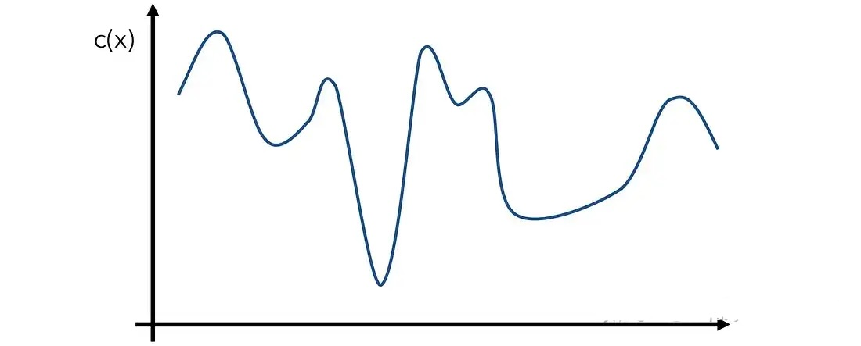
贝叶斯优化
面向问题：贝叶斯优化用来参数调优，可以解决需要优化的未知函数存在非凸，无法计算导数，计算量大，参数范围广等问题。
例如在数据库调优中，同样面临类似的问题：存在多个局部最优解，评估消耗时间长，可调参数多。

Slide 4
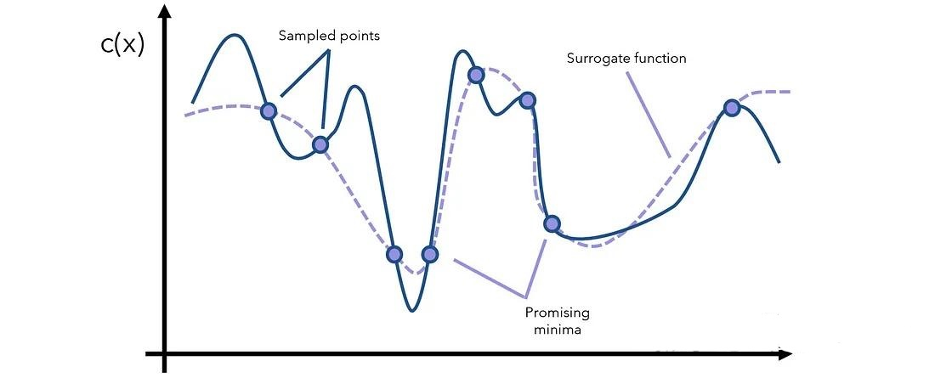
贝叶斯优化
调优步骤一：在定义域选取初始点，代入原函数得到初始点的取值。
通过随机抽样部分观测点来观察整个函数可能存在的趋势。
调优步骤二：利用代理函数“推测”目标函数。常见的代理模型包括高斯过程。
通过已采样点的信息来估计目标函数的形状，并预测其他区域的值。

Slide 5
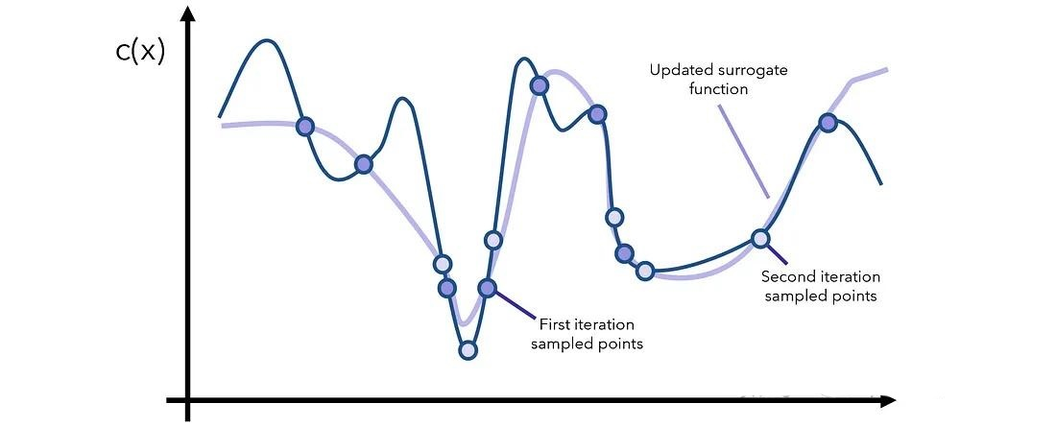
贝叶斯优化
调优步骤三：利用采集函数来选择下一个需要测试的点。
在给定先验信息（高斯过程）的情况下衡量特定输入在未来可能获得回报的概率。
调优步骤四：利用新的测试结果，重复步骤二三。直到固定轮次。
挑战：
代理模型的构建
少样本学习
效率问题

Slide 6
LLM增强贝叶斯优化
大型语言模型可以凭借以下能力，对贝叶斯优化过程提供显著的增强：
(1) 先验知识：LLM可以利用编码的知识来辅助贝叶斯优化。大模型中的先验知识包括与优化问题相关的先验信息和通过预训练获得的领域特定相关性。
(2) 上下文学习：LLM具有从少量上下文示例中进行概括的能力，这正好契合了贝叶斯优化对样本高效探索的需求。通过少量的观察，LLM可以帮助构建出更为通用的模型，从而提升优化效率。
(3) 上下文理解：LLM 提供了一个对自然语言通用的接口，可以将关于优化任务、搜索空间等等细节纳加入到查询中，从而提高搜索性能。

Slide 7
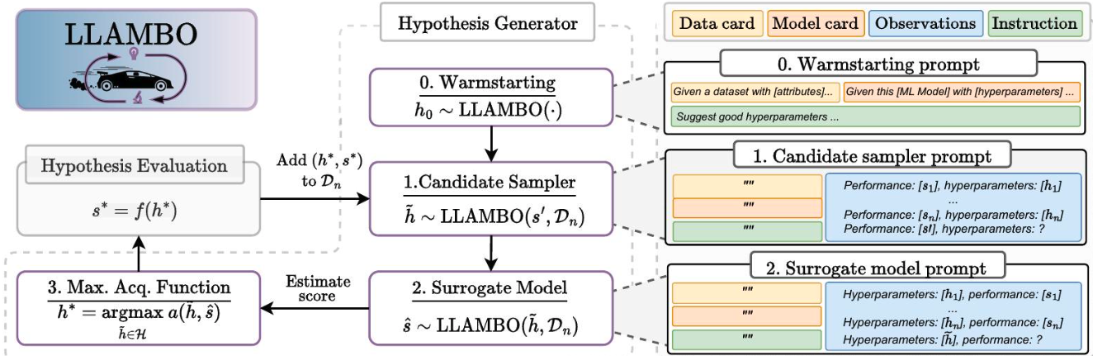
LLM增强贝叶斯优化

Slide 8
LLM增强贝叶斯优化
具体来说，我们使用 LLM 来增强 BO 的三个关键组件：
(1) 热启动：对应调优步骤一，选择初始观测点。
通过零样本提示快速识别出有希望的初始化点。这种能力使得优化过程可以从更具潜力的起点开始，从而提高效率和效果。
(2) 代理模型：利用LLM代替贝叶斯优化中的高斯过程，来近似目标函数。
(3) 采样候选者：对应调优步骤三中采集函数。
通过提供优化历史（已有的观测点）作为少样本示例，条件采样出符合目标值的候选点。

Slide 9
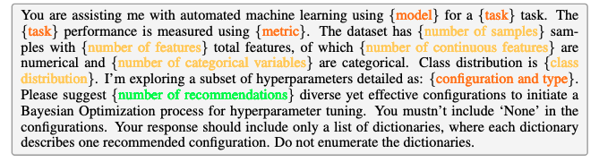
热启动
现有热启动技术：随机初始化技术，包括随机采样、Sobol 采样和 HCube 采样。
利用 LLM 的 LLAMBO 采样用于热启动的点：三种不同的设置，提供关于优化问题的不同信息级别。
无上下文：仅关注超参数本身，适合快速尝试。
部分上下文：结合数据和任务信息，以便更有针对性地进行超参数调整。
完整上下文：全面考虑所有可能影响模型性能的因素，以期达到最佳的超参数配置效果。
部分上下文的Prompt示例

Slide 10
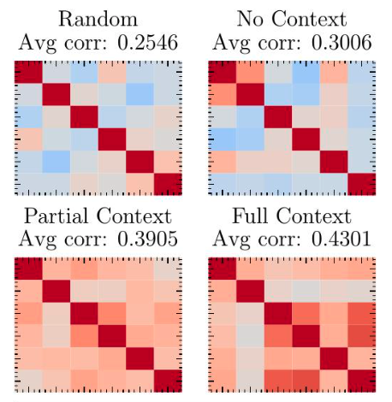
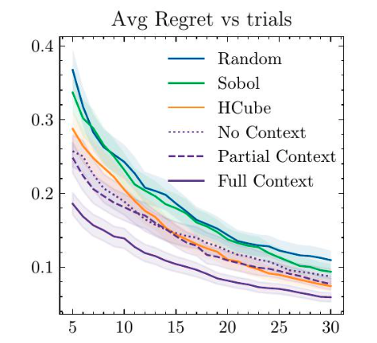
热启动
初始化性能的评估：归一化指标
对于不同的初始化方式，使用相同的贝叶斯优化过程（原始的GP过程），多次实验求平均值。
相关性的评估：计算超参数的协方差矩阵的广义方差。
不同热启动方式的最终性能
不同热启动方式得到样本点的相关性

Slide 11
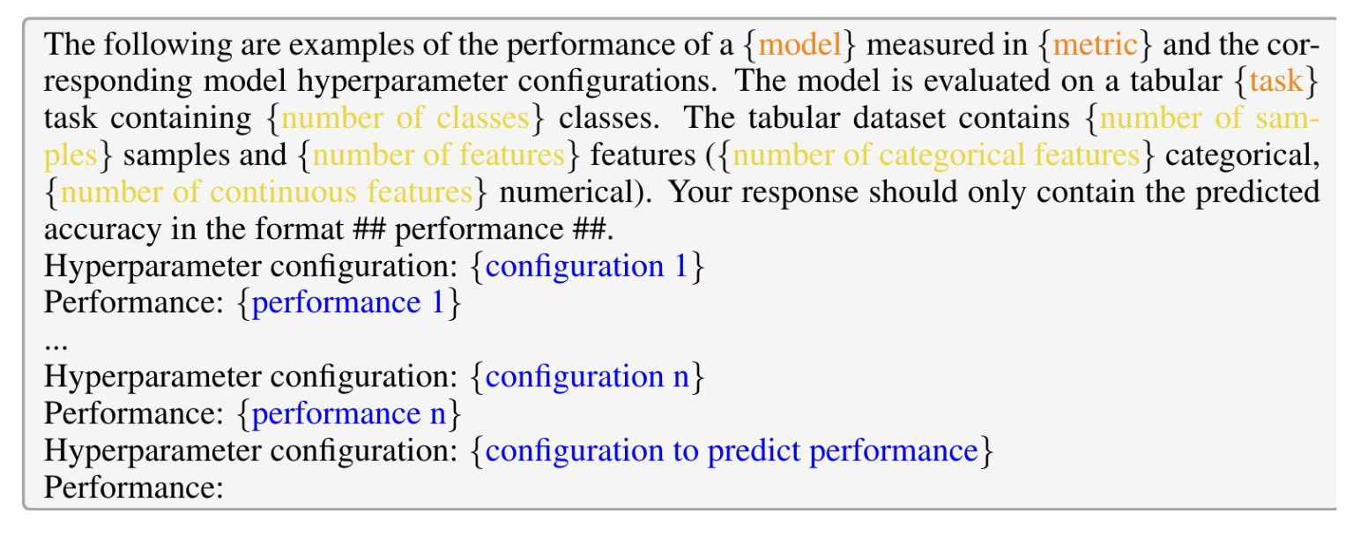
代理模型
代理模型的主要方法，是利用现有的数据，学习给定输入（其他未知数据点）下的输出X以及输出X的条件概率。
利用LLM的代理模型：我们将现有数据化为自然文本。例如“最大深度为 15，最小样本分割为 0.5，...，准确率为 0.9”连接成少样本示例，附加到 LLM 的输入。对于每个查询，LLM 输出一个响应：分别表示预测得分。为了获得概率估计，此预测步骤重复 K 次，从中我们计算出经验均值和标准差。
代理模型的Prompt示例

Slide 12
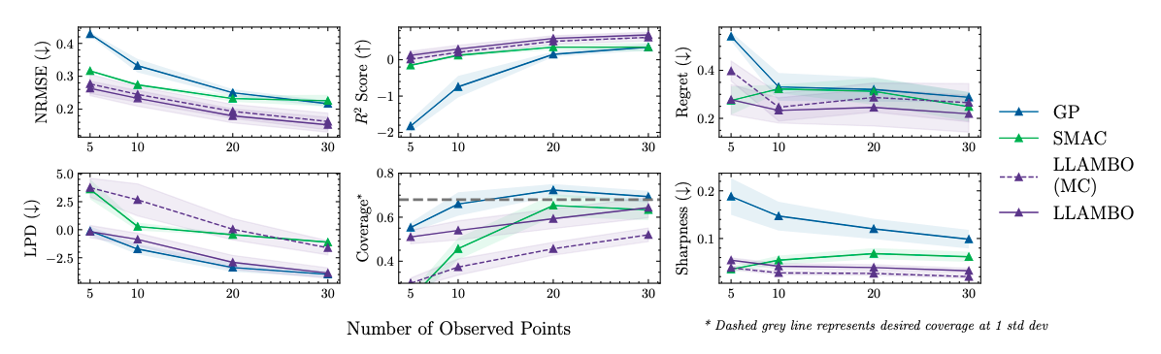
代理模型
发现利用这个方法得到的模型的预测不确定性往往没有很好地校准，可能的原因是模型的预测结果对输入示例的顺序非常敏感。这种敏感性可能导致不准确或不可靠的不确定性估计。
为此引入了一种洗牌机制，经过重新排列的方法称作LLAMBO，未经过洗牌的方法为LLAMBO（MC）。
实验将这两种新的方法与成熟的代理模型GP和SMAC进行比较。我们通过预测性能和不确定性校准来评估这些概率判别模型。
不同模型的预测效果

Slide 13
代理模型
预测性能：
两组LLAMBO 在所有观测样本数量下的预测性能始终优于其他方法，尤其是在样本较少的情况下。
不确定性量化：
GP在不确定性估计方面表现最佳，LLAMBO 只有在 n 增加时才能接近这种性能。
LLAMBO 与 SMAC 的性能相似。
LLAMBO vs LLAMBO (MC)：
（MC）方法表现出较差的不确定性校准，表现为更差的 LPD 和覆盖率指标。
（MC）方法较低的锐度值表明预测过于自信，倾向于低估不确定性。进一步表明了在LLM提示中，对于样本顺序的“洗牌”的重要意义。
相比于不添加“洗牌”的方法，LLAMBO 始终能够取得更好的预测性能。
结论：尽管与概率方法相比，预测性能更强，但校准效果更差。

Slide 14
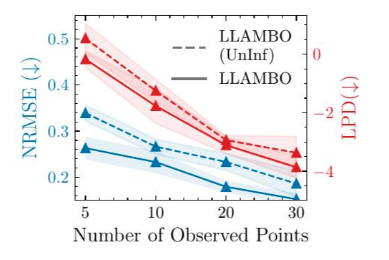
代理模型
引入了一个消融设置组 LLAMBO (UnInf)。
其中问题描述超参数介绍被省略。
如图显示，与无信息消融相比，该设置具有更好的预测性能和校准。表明先验知识在增强代理模型中的关键作用，尤其是在小样本场景中。

Slide 15

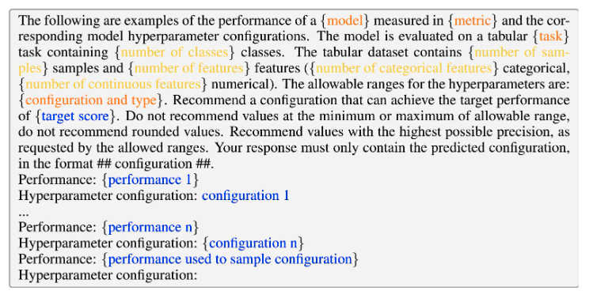
候选点采样
采样机制借鉴了 TPE，TPE 侧重于从搜索空间中的表现良好区域中采样候选点。
而我们通过直接以期望的目标值为要求进行采样，独立生成 M个候选点，目标值通过下面的式子获得：取正数则表示目标值优于现有的观测值

Slide 16
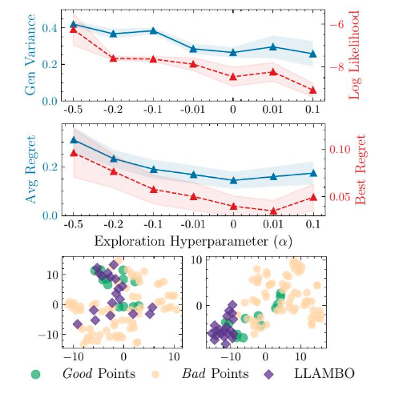

候选点采样
可以看出参数$α$ 对于候选点的影响非常大，因此针对不同的参数值进行评估。
为了评估准确性，计算了M个采样点中的平均regret（↓）和最佳regret（↓）。
为了评估多样性，我们使用广义方差（↑）来评估候选点的分布，并使用对数似然（↑）来评估候选点是否符合已观察数据的分布。
(上) 不同 α下采样点的质量和多样性。
(下) 在 α=−0.2 和 α=0.01 处采样点的投影。

Slide 17
候选点采样
平均遗憾和最佳遗憾：当 α 从 -0.5 增加到 0 时，平均遗憾和最佳遗憾都得到了改善。这表明在这个范围内，调整 α 有助于提高候选点的质量。
α 超过 0 的影响：当 α 超过 0 时，平均遗憾增加。这是因为候选点越来越多地从观察到的分布之外进行采样，导致这些点的可靠性下降。
最佳遗憾值：在 α = 0.01 时达到最佳，表明该机制能够有效地从观察到的分布中推断。
广义方差和对数似然：随着 α 的增加，广义方差减小，因为采样区域变小；对数似然下降，因为样本点逐渐远离已观察点。
(上) 不同 α下采样点的质量和多样性。
(下) 在 α=−0.2 和 α=0.01 处采样点的投影。

Slide 18
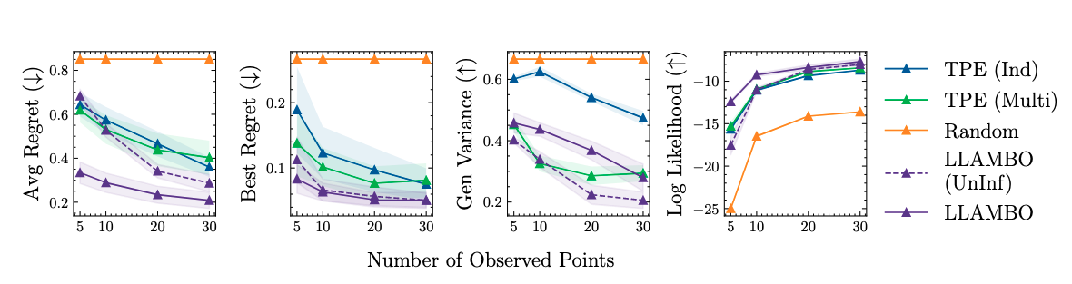
候选点采样
在 α = −0.2时，此方法在采样点的质量上与基线进行了比较。结果表明，LLAMBO 方法在这一设置下表现出色，能够一致地生成高质量的候选点。
LLAMBO 采样点的分布多样性差劣于 TPE (Ind) 。
LLAMBO 提出的点的对数似然值最高，表明它们在给定观察点的情况下更合理。
总结：通过直接对目标值进行条件采样，可以生成高质量的点，尽管这可能会牺牲采样点之间的多样性。α超参数可以被用来平衡这种权衡。

Slide 19
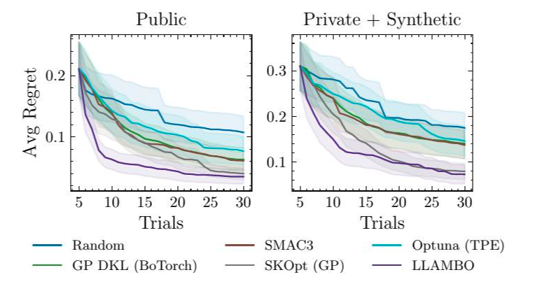
端到端测试
专门引入私有数据集，用于检查是否存在任何LLM记忆问题。为了确保公平比较，不使用热启动，并在每次运行中使用相同的 5 随机采样点集初始化所有方法。

